Slide 1
3º
AULA 2
LOCALIZAÇÃO E DESLOCAMENTO
MATEMÁTICA
1º BIMESTRE
ENSINO FUNDAMENTAL: ANOS INICIAIS

Slide 2
Localização e movimentação no espaço;
Pontos de referência.
Descrever percursos usando vocabulário apropriado: à direita, à esquerda, em frente, ao lado etc.;
Ler mapa, identificando percursos e pontos de referência;
Produzir mapa descrevendo trajetos e indicando pontos de referência.
Notes:
(EF02MA12) Identificar e registrar, em linguagem verbal ou não verbal, a localização e os deslocamentos de pessoas e de objetos no espaço, considerando mais de um ponto de referência, e indicar as mudanças de direção e de sentido.
(EF03MA12) Descrever e representar, por meio de esboços de trajetos ou utilizando croquis e maquetes, a movimentação de pessoas ou de objetos no espaço, incluindo mudanças de direção e sentido, com base em diferentes pontos de referência.

Slide 3


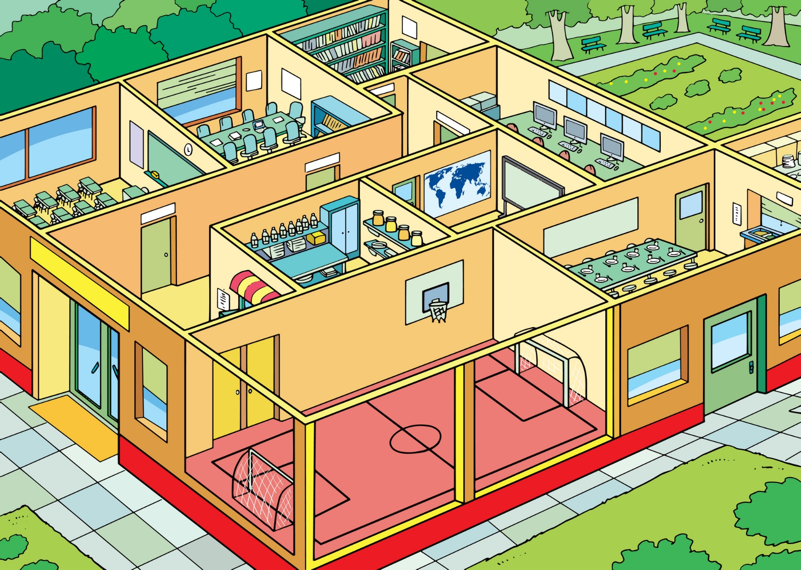
TODOS JUNTOS
Brincadeira: qual é o lugar secreto?
Escolha um lugar da sua escola, mas não diga em voz alta.
Em uma folha de papel, descreva o trajeto da nossa sala de aula até esse lugar.
Todos trocam de papel.
Tente agora adivinhar o lugar secreto do seu colega.
Notes:
Caro professor,
Use a escola da imagem para exemplificar a brincadeira: se a nossa sala de aula fosse essa primeira à direita da porta de entrada da escola, qual o trajeto até a biblioteca? (sair da sala, virar à esquerda, caminhar até o fim do corredor, virar à esquerda e pronto, chegamos). Comente com os estudantes que, para saber se é esquerda ou direita, eles precisam se imaginar no local. No caso desse exemplo, precisam se imaginar saindo da sala de aula para entender que a porta da escola estará à sua direita e o corredor para a biblioteca à sua esquerda. Se estivessem entrando na porta da escola, a sala de aula estaria à sua esquerda e a quadra à sua direita.
Depois dessa explicação inicial, peça que, em silêncio, fechem os olhos e se imaginem na sua própria escola, saindo da sua sala de aula e indo a diferentes lugares.
Proponha aos estudantes que escolham um local específico da escola e que não falem em voz alta (exemplo: quadra, pátio, sala dos professores, biblioteca, banheiro, secretaria etc.).
Em um pedaço de papel destacado, peça que cada um descreva o trajeto que pode ser feito da porta da sala de aula até chegar ao local escolhido por ele. É importante destacar a necessidade de usar pontos de referência - como entrada, escada ou uma característica do local - e palavras e expressões que indicam a movimentação no espaço - como atrás, à direita, em frente etc.
Recolha todos os papéis e redistribua na turma de modo que nenhum estudante fique com o seu próprio papel. Cada estudante deve ler o trajeto e descobrir o local da escola ao qual ele acha que a descrição se refere.
Faça um momento de socialização das descobertas realizadas ao longo da atividade.

Slide 4


VIVENCIANDO
TODOS JUNTOS
Siga as pistas
Vamos nos dividir em duas equipes: A e B.
Cada equipe escolhe um dos membros para participar da rodada.
Na primeira rodada, o jogador da equipe A fica vendado, e o da B esconde um objeto na sala de aula (na próxima rodada, isso se inverte e assim por diante).
Os membros da equipe com o jogador vendado dão comandos para ajudar a achar o objeto (está à frente,
à direita, à esquerda etc.).
A equipe ganha um ponto quando encontra o objeto.
Vence o jogo a equipe que tiver mais pontos.
Notes:
Caro professor,
Esse jogo propicia que os estudantes vivenciem relações de localização espacial e enfrentem o desafio de tornarem suas orientações mais claras e específicas de forma que o jogador vendado de seu time possa encontrar o objeto.
Por isso, depois de organizar a turma em duas equipes e conversar sobre as regras do jogo com elas (conforme aparecem no slide), é interessante propiciar que cada time tenha a chance de fazer pelo menos três rodadas.
Combine que, a cada rodada, um integrante do time deve anotar no papel a localização do objeto escondido e todos os comandos que a equipe deu para seu jogador encontrar o objeto.
Ao final do jogo, peça que as equipes releiam as tarefas de localização (onde o objeto estava escondido) e os comandos que foram registrados e converse entre todos sobre quais foram as orientações que mais ajudaram a encontrar o objeto.
Você pode registrar as conclusões em um cartaz ou no quadro para consulta ao longo da aula.

Slide 5
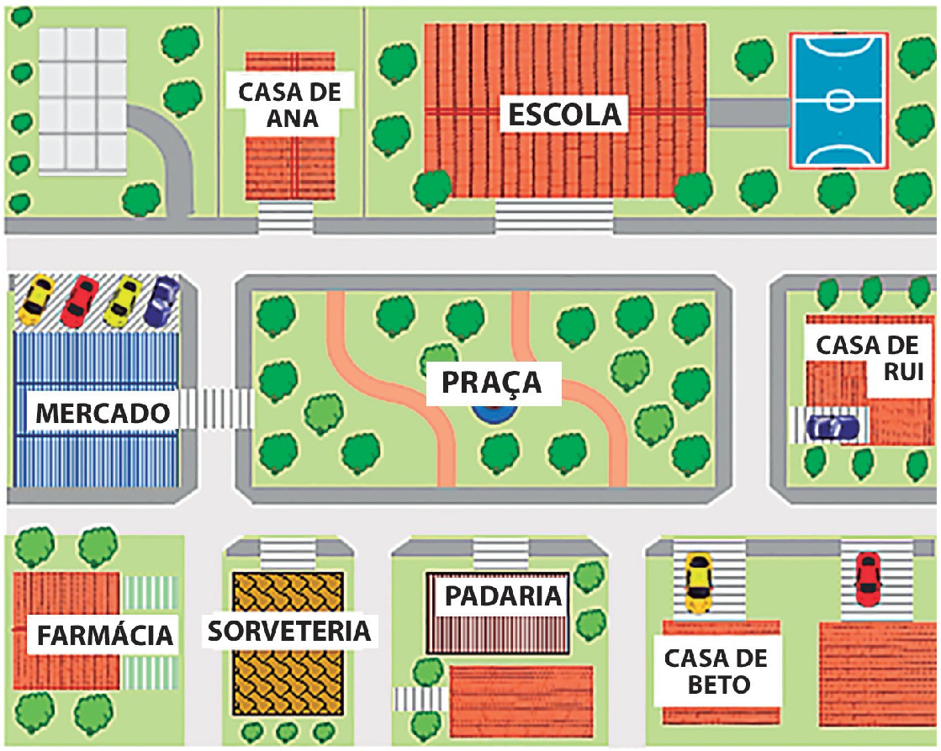
Observe o mapa abaixo. Ele mostra uma parte do bairro onde Beto mora.
CONTINUA...
Notes:
Caro professor,
Realize a leitura do mapa com os estudantes, ressaltando os principais pontos de referência.

Slide 6
Veja o trajeto que Beto, Rui e Ana percorreram para chegar a seus destinos:
[Beto] Saí da minha casa, passei em frente ao mercado e fui até a escola.
[Rui] Saí da minha casa, passei em frente à escola, em frente ao mercado e fui até a farmácia.
[Ana] Saí da minha casa, passei em frente ao mercado, em frente à sorveteria e fui até a padaria.
CONTINUA...
Notes:
Caro professor,
Oriente os estudantes a realizarem a leitura sobre o deslocamento de cada personagem, um por vez.

Slide 7

Risque de vermelho no mapa o caminho que Beto fez.
[Beto] Saí da minha casa, passei em frente ao mercado e fui até a escola.
CONTINUA...

Slide 8

Correção
Risque de vermelho no mapa o caminho que Beto fez.
[Beto] Saí da minha casa, passei em frente ao mercado e fui até a escola.
CONTINUA...
Notes:
Caro professor,
Verifique as principais dúvidas dos estudantes e realize os devidos esclarecimentos.

Slide 9
b) Risque de azul no mapa o caminho que Rui fez.
[Rui] Saí da minha casa, passei em frente à escola, em frente ao mercado e fui até a farmácia.
CONTINUA...

Slide 10
Correção
b) Risque de azul no mapa o caminho que Rui fez.
[Rui] Saí da minha casa, passei em frente à escola, em frente ao mercado e fui até a farmácia.
CONTINUA...

Slide 11
c) Risque de verde no mapa o caminho que Ana fez.
[Ana] Saí da minha casa, passei em frente ao mercado, em frente à sorveteria e fui até a padaria.
CONTINUA...

Slide 12
Correção
c) Risque de verde no mapa o caminho que Ana fez.
[Ana] Saí da minha casa, passei em frente ao mercado, em frente à sorveteria e fui até a padaria.
CONTINUA...

Slide 13

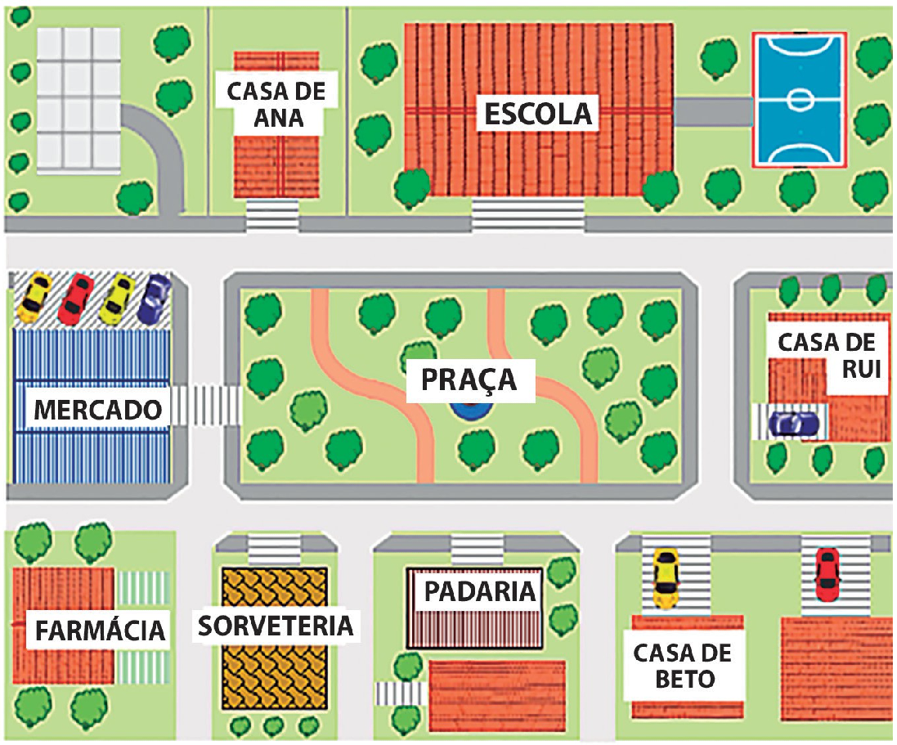
2. Ainda de acordo com o mapa da questão anterior, é correto afirmar que:
O mercado e a farmácia estão na mesma rua.
Beto mora ao lado da farmácia.
Ana mora ao lado da escola.
Para Rui ir até a farmácia, só existe um caminho, passando em frente à padaria.

Slide 14
Correção
2. Ainda de acordo com o mapa da questão anterior, é correto afirmar que:
O mercado e a farmácia estão na mesma rua.
Beto mora ao lado da farmácia.
Ana mora ao lado da escola.
Para Rui ir até a farmácia, só existe um caminho, passando em frente à padaria.
X
X

Slide 15
Para fazer todo o trajeto e descobrir aonde Victor pretende chegar, siga as instruções, observe que o comando que está em cinza já foi realizado.
Começo | 2 | 5 | 8 | 4 | 4 | 3 | 2
CASA DE VICTOR
PIZZARIA
PARQUE
CLUBE
PRAÇA
CONTINUA...

Slide 16
Correção
Para fazer todo o trajeto e descobrir aonde Victor pretende chegar, siga as instruções, observe que o comando que está em cinza já foi realizado.
Começo | 2 | 5 | 8 | 4 | 4 | 3 | 2
CASA DE VICTOR
PIZZARIA
PARQUE
CLUBE
PRAÇA
CONTINUA...
Notes:
Caro professor,
Utilize o recurso da animação de slide para auxiliar os estudantes na correção.

Slide 17
a) Aonde Victor chegou? Marque com um X a resposta correta:
Pizzaria Parque Clube Praça
b) Se Victor tivesse seguido as instruções abaixo, aonde chegaria?
Pizzaria Parque Clube Praça
Começo | 2 | 5 | 8 | 4 | 4 | 1 | 2
CONTINUA...

Slide 18
Correção
a) Aonde Victor chegou? Marque com um X a resposta correta:
Pizzaria Parque Clube Praça
X
b) Se Victor tivesse seguido as instruções abaixo, aonde chegaria?
Pizzaria Parque Clube Praça
Começo | 2 | 5 | 8 | 4 | 4 | 1 | 2
X
CONTINUA...

Slide 19
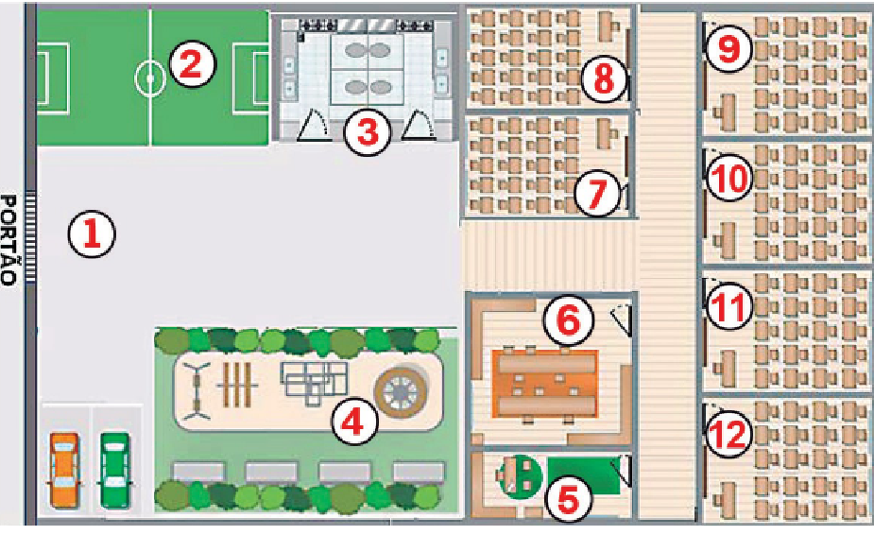
Veja o mapa da escola de Felipe. Ele estuda na sala 12 e sua irmã, Andreia, na sala 9.
Legenda:
1 - Pátio
2 - Quadra
3 - Banheiros
4 - Parquinho
5 - Diretoria
6 - Sala dos professores
7 - Sala de aula
8 - Sala de aula
9 - Sala de aula
10 - Sala de aula
11 - Sala de aula
12 - Sala de aula
Indique com setas o percurso que Felipe fez do portão de entrada até a sala de aula dele.
CONTINUA...
Notes:
Caro professor,
Realize a interpretação da planta baixa com os estudantes utilizando a legenda.

Slide 20
Correção
Veja o mapa da escola de Felipe. Ele estuda na sala 12 e sua irmã, Andreia, na sala 9.
Legenda:
1 - Pátio
2 - Quadra
3 - Banheiros
4 - Parquinho
5 - Diretoria
6 - Sala dos professores
7 - Sala de aula
8 - Sala de aula
9 - Sala de aula
10 - Sala de aula
11 - Sala de aula
12 - Sala de aula
Indique com setas o percurso que Felipe fez do portão de entrada até a sala de aula dele.
CONTINUA...
Notes:
Caro professor,
Utilize o recurso da animação do slide para auxiliar os estudantes na correção.

Slide 21
Na hora do intervalo, Andreia foi direto ao banheiro. Indique esse percurso com a cor vermelha.
Legenda:
1 - Pátio
2 - Quadra
3 - Banheiros
4 - Parquinho
5 - Diretoria
6 - Sala dos professores
7 - Sala de aula
8 - Sala de aula
9 - Sala de aula
10 - Sala de aula
11 - Sala de aula
12 - Sala de aula
CONTINUA...

Slide 22
Correção
Na hora do intervalo, Andreia foi direto ao banheiro. Indique esse percurso com a cor vermelha.
Legenda:
1 - Pátio
2 - Quadra
3 - Banheiros
4 - Parquinho
5 - Diretoria
6 - Sala dos professores
7 - Sala de aula
8 - Sala de aula
9 - Sala de aula
10 - Sala de aula
11 - Sala de aula
12 - Sala de aula
CONTINUA...
Notes:
Caro professor,
Utilize o recurso da animação do slide para auxiliar os estudantes na correção.

Slide 23

c) Complete a frase de acordo com o mapa:
Legenda:
1 - Pátio
2 - Quadra
3 - Banheiros
4 - Parquinho
5 - Diretoria
6 - Sala dos professores
7 - Sala de aula
8 - Sala de aula
9 - Sala de aula
10 - Sala de aula
11 - Sala de aula
12 - Sala de aula
A sala de Felipe fica em frente à sala da ___________________.
Já a sala de Andreia fica em frente à _______________________.
Os banheiros da escola ficam em frente ao __________________.
CONTINUA...

Slide 24
Correção
c) Complete a frase de acordo com o mapa:
Legenda:
1 - Pátio
2 - Quadra
3 - Banheiros
4 - Parquinho
5 - Diretoria
6 - Sala dos professores
7 - Sala de aula
8 - Sala de aula
9 - Sala de aula
10 - Sala de aula
11 - Sala de aula
12 - Sala de aula
A sala de Felipe fica em frente à sala da ___________________.
Já a sala de Andreia fica em frente à _______________________.
Os banheiros da escola ficam em frente ao __________________.
diretoria
sala de aula 8
parquinho
CONTINUA...

Slide 25

Em sua escola, ande pelo corredor onde fica sua sala de aula, observando e anotando todos os pontos de referência. Depois,
no quadro abaixo, faça com um colega o desenho do corredor, indicando a sua sala.
ESCOLA

Slide 26
Correção
Em sua escola, ande pelo corredor onde fica sua sala de aula, observando e anotando todos os pontos de referência. Depois,
no quadro abaixo, faça com um colega o desenho do corredor, indicando a sua sala.
ESCOLA
Resposta pessoal.

Slide 27
Descrevemos percursos usando vocabulário apropriado: à direita, à esquerda, em frente, ao lado etc.;
Lemos mapa, identificando percursos e pontos de referência;
Produzimos mapa descrevendo trajetos e indicando pontos de referência.

Slide 28
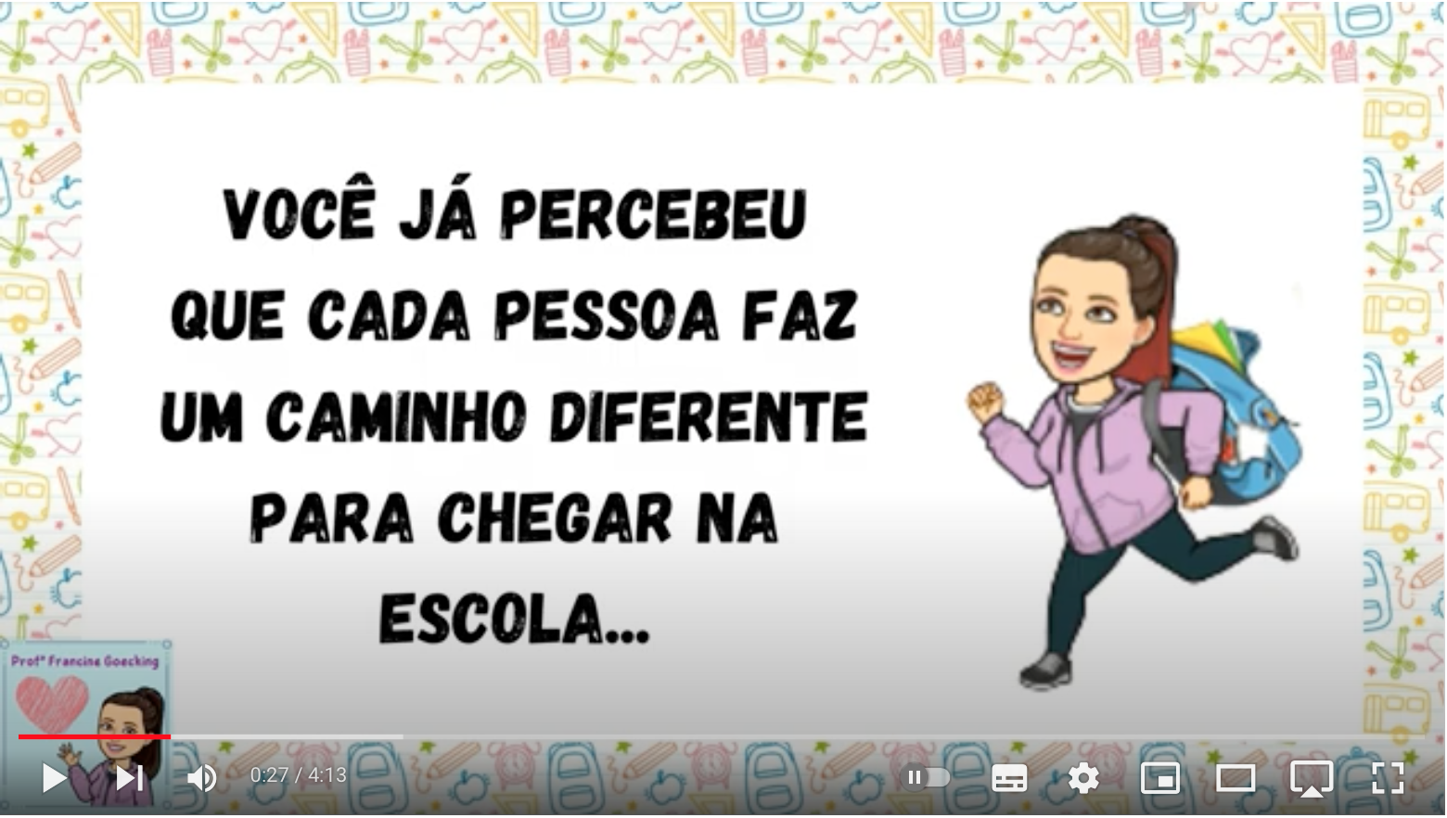

Localização e deslocamentos: os caminhos até a escola
PARA SABER MAIS...
https://www.youtube.com/watch?v=wk-OTnr5yt8

Slide 29
LEMOV, D. Aula Nota 10 3.0: 63 técnicas para melhorar a gestão da sala de aula. Porto Alegre: Penso, 2023.
OLIVEIRA, J. E.; ROSSI. J. R. D. (Org.). Caderno 1. Matemática, 3º ano – Caderno de Atividades. Sobral: Lyceum – Consultoria Educacional Ltda., 2021.
SÃO PAULO (Estado). Secretaria da Educação. Currículo Paulista, 2019.

Slide 30
Lista de imagens e vídeos
Slide 3 – Getty Images. Disponível em: https://www.gettyimages.com.br/detail/ilustra%C3%A7%C3%A3o/vector-school-or-college-building-cross-ilustra%C3%A7%C3%A3o-royalty-free/1356536572.
Slide 4 – Getty Images. Disponível em: https://www.gettyimages.com.br/detail/ilustra%C3%A7%C3%A3o/kids-palying-blindfold-hide-and-seek-ilustra%C3%A7%C3%A3o-royalty-free/455595225.
Slides 5 ao 14 – Imagem do material-base SEDUC.
Slides 19 ao 24 – Imagem do material-base SEDUC.
Slides 25 e 26 – Getty Images. Disponível em: https://www.gettyimages.com.br/detail/ilustra%C3%A7%C3%A3o/school-building-in-flat-style-ilustra%C3%A7%C3%A3o-royalty-free/1097530934.
Slide 28 – YouTube. Disponível em: https://www.youtube.com/watch?v=wk-OTnr5yt8.

